Slide 1
Neytron diffuziyasi.
Neytronlarning qaytishi.
Tayyorladi:X.Taniqulova
Qabul qildi:X.Xoshimjonov

Slide 2
Reja:
1. Neytron diffuziyasining mohiyati va tenglamasi
2.Neytronlarning qaytishi.
3.Neytron reflektori.

Slide 3
Neytron atom yadrosini tashkil etuvchi zarrachalardan biri boʻlib, elektr zaryadiga ega emas. 1932-yili James Chadwick tomonidan kashf etilgan. Neytron — tinch holatdagi massasi 1,67×10⁻²⁷ kg, spini 1/2, radiusi 0,8 fm boʻlgan elektr jihatdan neytral elementar zarra. Neytronlar fanning turli sohalarida keng qoʻllanadi. Neytronlar ham boshqa radioaktiv nurlar singari organizmga biologik taʼsir koʻrsatadi. Neytronlar xususiyatlaridan tibbiyotda (Mas, neytronoterapiya) keng foydalaniladi. Maxsus usullar (radioaktivatsion usul) yordamida neytronlarni aniqlab, moddalarning tarkibi oʻrganiladi.

Slide 4
Neytron diffuziyasi — bu yadroviy fizikada neytronlarning modda ichida tasodifiy yo‘nalishda harakatlanib, yuqori zichlikdan past zichlikka tarqalish jarayonidir. Bu jarayon, masalan, yadro reaktorlarida neytronlarning taqsimlanishini tushuntirishda juda muhim.

Slide 5
Neytronlar muhit ichida yadrolar bilan to‘qnashadi, yo‘nalishini o‘zgartirib,energiyasini yo‘qotadi. Natijada ular diffuziya qonuniga bo‘ysunib, ko‘p joylashgan hududdan kam joylashgan hududga tarqaladi.
Bu jarayon Fick qonuni orqali tavsiflanadi.

Slide 6
Fik qonuni (Neytron oqimi): Neytronlar doimo zichlik yuqori bo'lgan hududdan zichlik past hududga qarab harakatlanadi. Neytronlar oqimi (J) quyidagi formula bilan ifodalanadi:
J=−D*∇Φ
Bu yerda:
D-diffuziya koeffitsienti,
Φ-esa neytron oqimi zichligi.

Slide 7
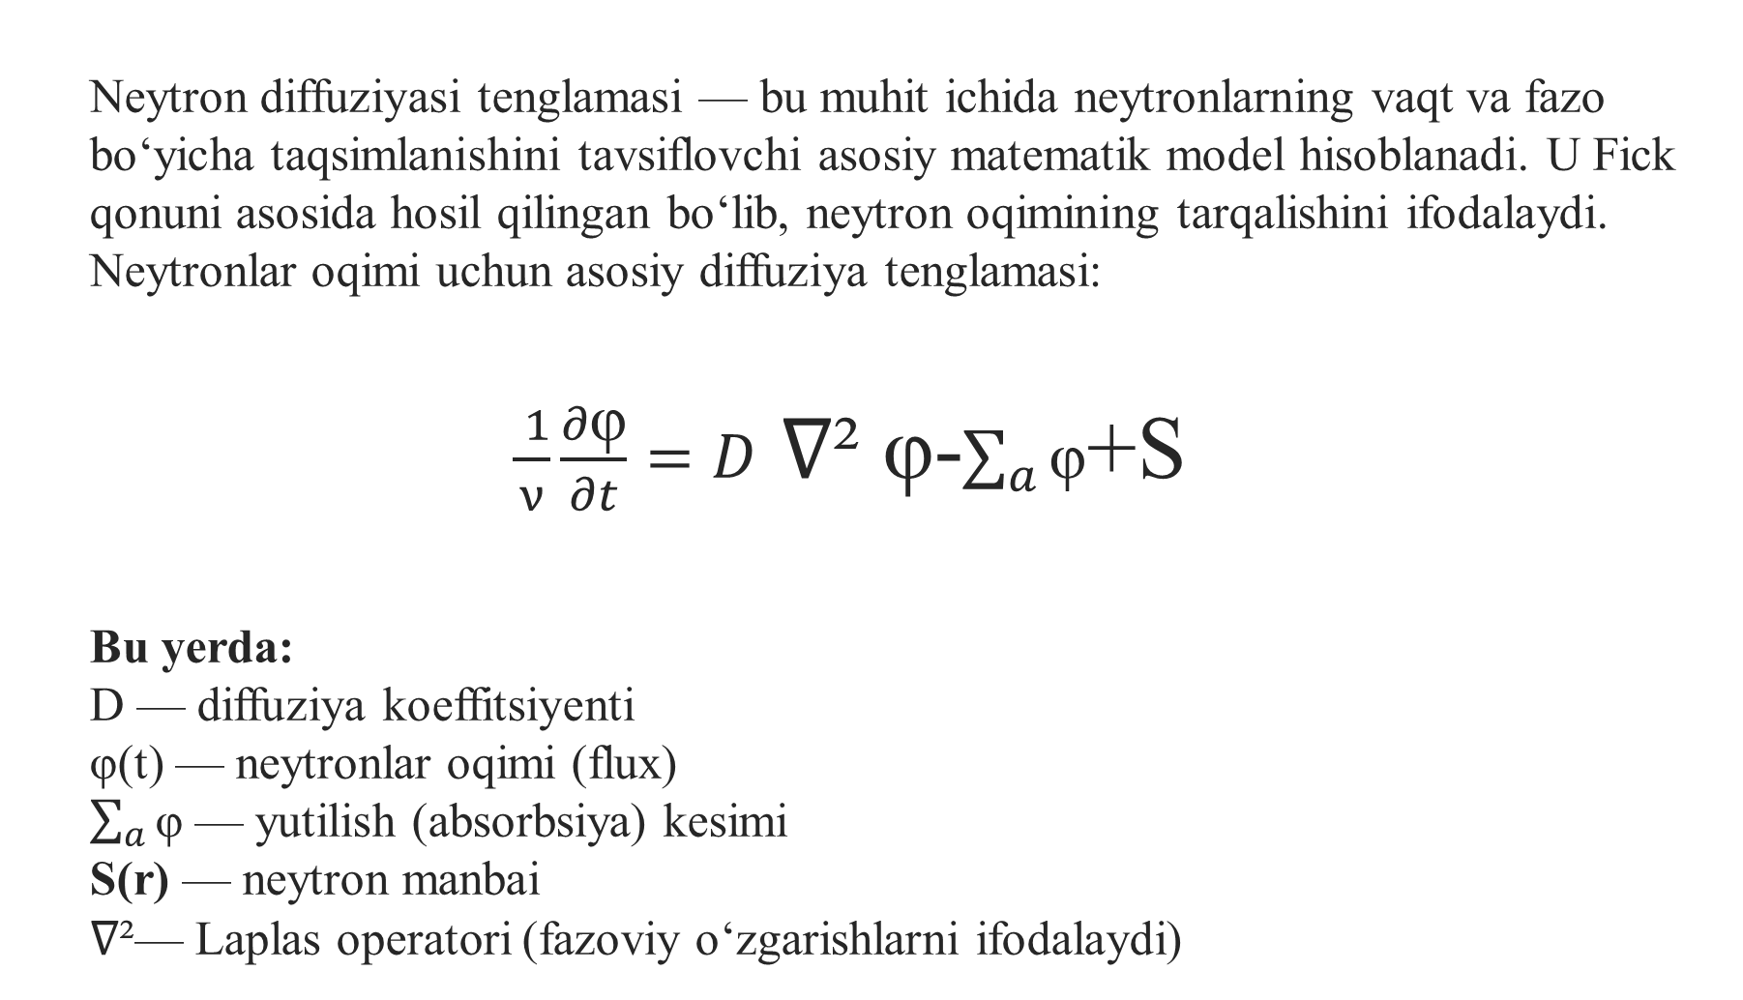
Neytron diffuziyasi tenglamasi — bu muhit ichida neytronlarning vaqt va fazo bo‘yicha taqsimlanishini tavsiflovchi asosiy matematik model hisoblanadi. U Fick qonuni asosida hosil qilingan bo‘lib, neytron oqimining tarqalishini ifodalaydi.
Neytronlar oqimi uchun asosiy diffuziya tenglamasi:
$\frac{ 1}{ν}\frac{∂\text{φ}}{∂t}=D$ ∇² φ-$\sum_{a}{\text{φ}}$+S
Bu yerda:
D — diffuziya koeffitsiyenti
$\text{φ}$(t) — neytronlar oqimi (flux)
$\sum_{a}{\text{φ}}$​ — yutilish (absorbsiya) kesimi
S(r) — neytron manbai
∇²— Laplas operatori (fazoviy o‘zgarishlarni ifodalaydi)

Slide 8
Neytronlarning qaytishi (refleksiyasi) — bu neytronlarning muhit chegarasiga yetganda yoki boshqa modda bilan to‘qnashganda o‘z yo‘nalishini o‘zgartirib, yana ichki tomonga qaytish hodisasidir. Neytronlarning qaytishi quyidagi omillarga bog‘liq:
Material turi (yengil yadrolar yaxshiroq qaytaradi, masalan vodorod)
To‘qnashuv turi (ko‘proq elastik bo‘lsa, qaytish ehtimoli katta)
Geometriya (chegaralar shakli va o‘lchami)

Slide 9
Neytronlar qaytishi reaktordan chiqib ketayotgan neytronlarni kamaytiradi ,yoqilg‘idan maksimal foydalanishga yordam beradi.Agar qaytish bo‘lmasa, ko‘p neytronlar yo‘qoladi va reaktor samaradorligi pasayadi. Qaytish jarayonini bilish orqali neytron oqimini aniq nazorat qilish mumkin.
Neytronlarning qaytishini o‘rganishdan maqsad qaysi material yaxshi reflektor ekanini aniqlash (grafit, suv, berilliy), reaktor o‘lchami ,shaklini optimallashtirish va iqtisodiy samaradorlikni oshirishdir.

Slide 10
Neytron reflektori — bu yadro reaktorining faol zonasi atrofida joylashgan va undan chiqib ketayotgan neytronlarni qayta faol zonaga qaytarish uchun mo‘ljallangan maxsus material qatlamidir.
Reaktor ishlash jarayonida hosil bo‘lgan neytronlarning bir qismi aktiv zonadan tashqariga chiqib ketadi. Agar ular qaytarilmasa, zanjir reaksiyada qatnashmaydi va reaktor samaradorligi kamayadi. Shu sababli aktiv zona atrofida maxsus reflektor materiallari qo‘yiladi.
Reflektor materiali neytronlarni asosan sochadi va ularni yana aktiv zonaga yo‘naltiradi. Bunda materialning yutilish kesimi kichik, sochilish kesimi esa katta bo‘lishi kerak.

Slide 11
Eng ko‘p ishlatiladigan reflektorlar
Amaliyotda quyidagi materiallar keng qo‘llanadi:
Grafit
Oddiy suv (H₂O)
Og‘ir suv (D₂O)
Berilliy
Ularning barchasi neytronlarni yaxshi sochadi va kam yutadi.

Slide 12
Neytron diffuziyasi va neytronlarning qaytishi — yadro fizikasining eng muhim tushunchalaridan bo‘lib, neytronlarning modda ichida qanday harakatlanishi, tarqalishi va saqlanishini tushuntiradi. Diffuziya orqali neytronlar yuqori zichlikdan past zichlikka o‘tadi, qaytish esa ularning tizimdan chiqib ketmay, yana ichkariga yo‘naltirilishini ta’minlaydi. Bu tushunchalar yadro elektr stansiyalari ,ilmiy tadqiqot reaktorlari ,radiatsiya va himoya texnologiyalari tibbiyot (radiatsion davolash usullari) sohalarda uchraydi.

Slide 13
Foydalanilgan adabiyotlar
1.https://uz.wikipedia.org/wiki/Neytron
2.https://nuceng.ca/ep4d3/text/3- diffusion- r1.pdf
3.https://www.nuclear-power.com/nuclear-power/reactor-physics/neutron-diffusion-theory

